Slide 1
BA-programmet
Hvordan ser BA-programmet vårt ut sammenliknet med de andre universitetene? Har vi bygget det opp på et fornuftig vis med tanke på gjennomføring og frafall? Er det andre tiltak vi kan og bør iverksette for å motvirke frafall?
Innspill til programrådsmøte 30.8.2017

Slide 2
Formål: En gjennomgang av BA-programmet med særlig vekt på tiltak for gjennomføring
Hva vet vi om frafall, fravalg og gjennomføring?
Hvordan ser vårt program ut? – sammenliknet med andre
Hva gjør vi allerede?
Aktuelle nye tiltak

Slide 3
Noen hovedpunkter fra Nicolais frafallsstudie
Frafall hovedsakelig et problem på bachelorprogrammet.
Lite frafall fra masterprogrammet og årsenheten.
Frafallet skjer tidlig i studieløpet.
Noen studieprogram med lite frafall (SVB-KULKOM, SVB-INTER), men sosiologi er som de fleste andre studieprogram.
Omtrent 60 prosent av studentene har falt fra etter 8 semester.
Studenter med få karakterpoeng fra videregående utdanning (<45) har dårligere gjennomstrømning enn studenter med mange karakterpoeng (>50).
Avlegger færre studiepoeng per semester (18 vs. 28).
Har større sannsynlighet for frafall (35 vs. 16 etter 2 semester)
Eksterne studenter ser ut til å ha større sannsynlighet for å falle fra masterprogrammet enn særlig studenter med gode bachelorkarakter fra UiO.

Slide 4
Når i studieløpet frafallet skjer (sosiologi)
Resultater basert på et forløpsdatasett med en observasjon for hvert semester studentene er under risiko for å falle fra.

Slide 5
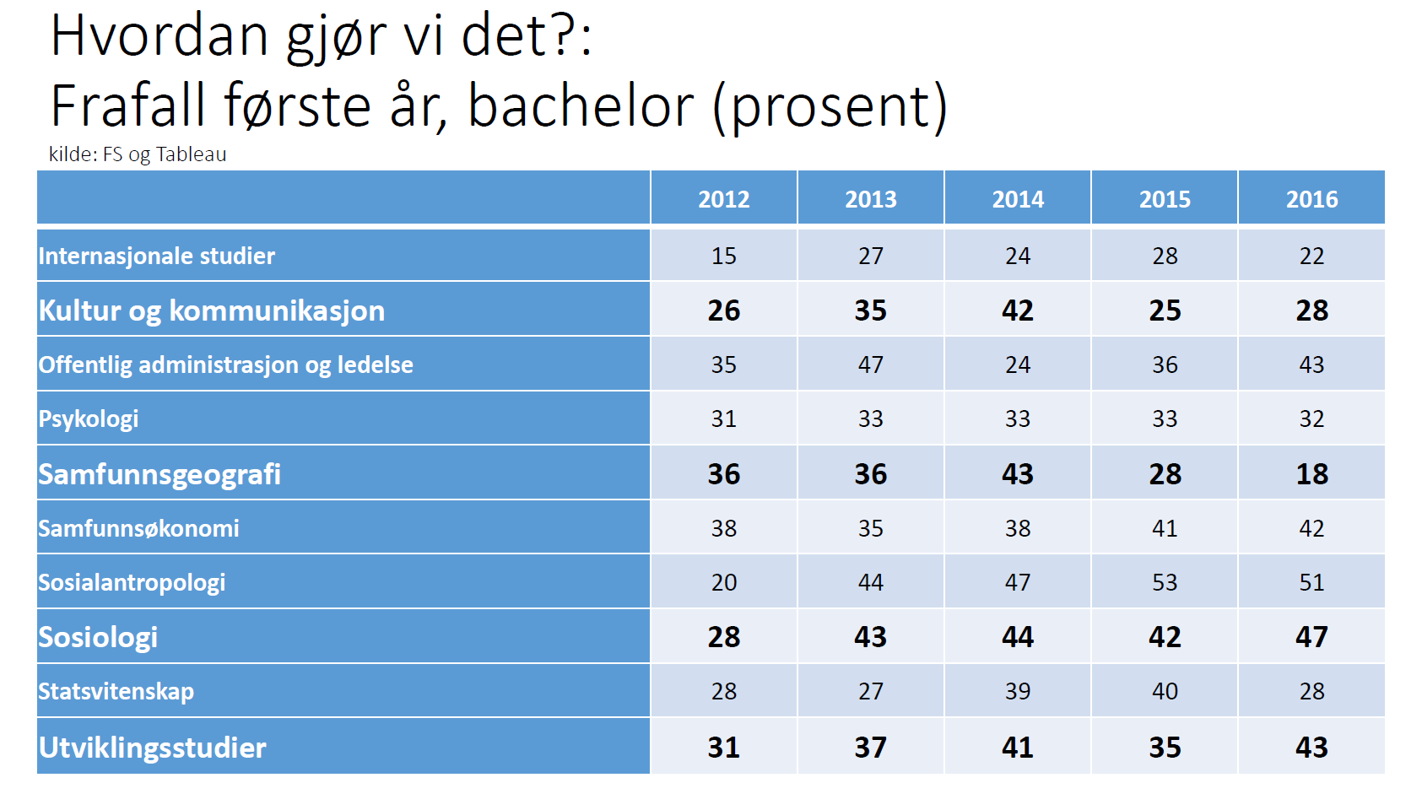
Fra Katrines oppsummering i juni
Hva kan forklare nedgang i frafall på SGO??
Nytt innføringsemne med aktive læringsformer???
Hvorfor økning fra 2012 til 2013??

Slide 6
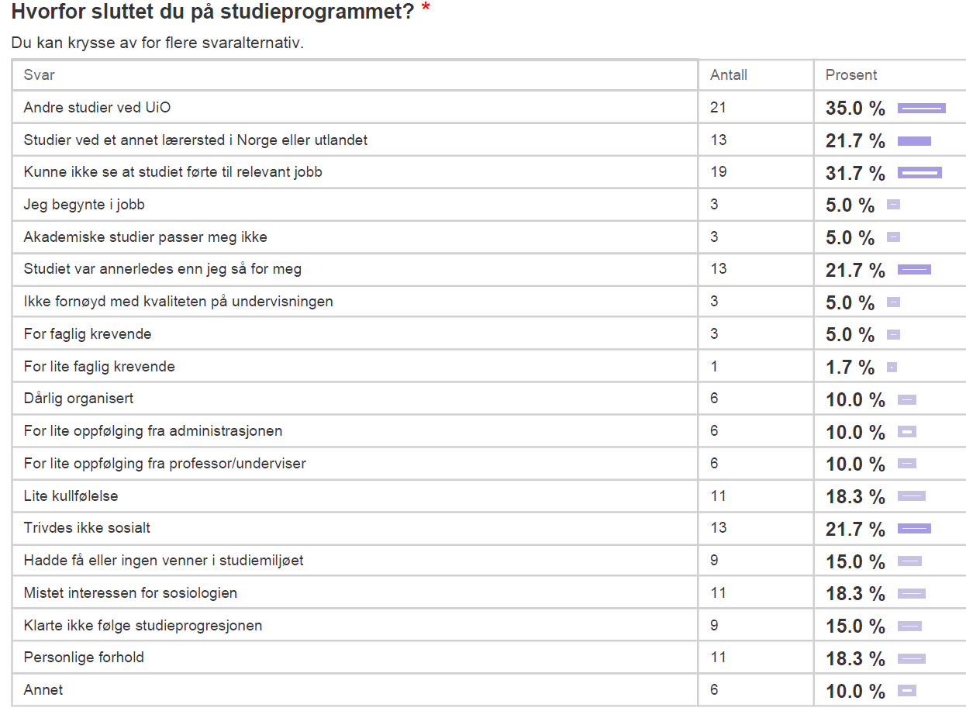
Survey blant de frafalne
Innspill fra fritekstfelt
Bedre informasjon om jobbmuligheter (vektlegges av mange)
Jeg tror at for min del og flere studenter, så er det at vi ikke forstår hva slags studie vi går til. Er egentlig ikke noe med studieprogrammet å gjøre
Et bedre sosialt miljø, mindre klasser, arrangerte lesegrupper
Hygglige samlinger mellom studentene og professorene

Slide 7
Bergensstudie: Et fravalgsperspektiv
Svært mange begynner på sosiologi for å finne ut om sosiologi «er noe for meg».
Å slutte er hele tiden et aktuelt alternativ og ikke noe som oppleves som dramatisk eller som et nederlag.

Slide 8
Implikasjoner
Vi må tilby noe som oppleves som så spennende, relevant og gøy at det blir lite attraktivt å slutte. Fra-velgerne må oppleve at de går glipp av noe
Rekruttere sterke og motiverte studenter
Rette innsats mot 1. årsstudenter før de velger bort SOS
Gode undervisningsopplegg som engasjerer
Tydelige på målene for det vi gjør. Hvorfor dette kurset, hvorfor dette opplegget osv
Kan det tenkes at tiltak som gjør siste året mer attraktivt også vil ha effekt for disse?

Slide 9
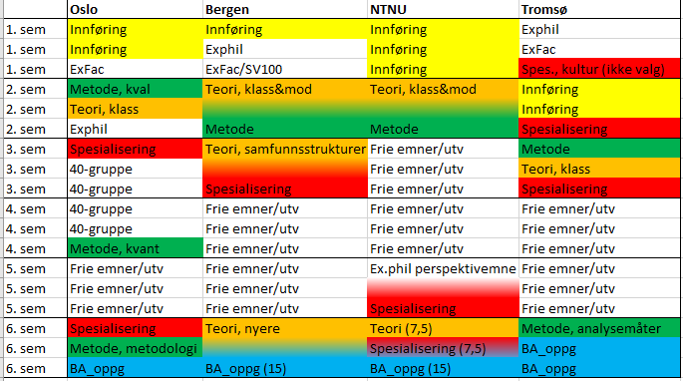
Sammenlikning av BA-programmene i sosiologi ved de «gamle» universitetene

Slide 10
Verdt å merke seg
ISS eneste som har 10 stp BA-oppgave
ISS har flest stp i metodefag (30 vs 15-20)
ISS har færre stp i obligatoriske «teori-aktige» fag
Også de andre universitene (unntatt UiT) virker å ha en god del valgemner å velge mellom (men NTNU godt hjulpet av POL-emner)

Slide 11
Hva gjør vi?
20% stilling dedikert til rekruttering og frafallsarbeid
Sosiale medier, kommunikasjon
Revidering av SOS1000
Flere røde tråder
Fått ekstra midler til å utvikle nytt seminaropplegg
Dialog med faglærere på 1. år
Bevisstgjøring på frafall, sosialt miljø og betydningen av undervisningsopplegget for studentenes opplevelse
Samlinger med seminarlederne
Fadderuke, hyttetur, fagquiz, støtte til studentforeningene osv

Slide 12
Andre ideer
Kan vi gjøre BA-oppgaven til en større gulrot?
Info om tidligere oppgaver på nettet – viser hva man kan bruke det man lærer til i siste semester – gjøre stas på BA-studentene
Samarbeide med studentforeningene om å invitere tidl BA-studenter til å fortelle om oppgavene sine?
Fra 10 til 20 stp? (evt på bekostning av SOS3050?)
Mer kullfølelse og opplevelser sammen
Sosiologiske ekskursjoner? Byvandring og klassikere…
SOS1000 over 2 semestre? Seminargrupper og kollokvier som varer over lenger tid
SVMET i 1. semester? Praktisk erfaring med sosiologisk praksis tidlig
Tettere koblinger til studentforeningenes aktivitet – lærere med på studietur, delta på tertetirsdag o.a. studentarrangementer
Gjeninnføre kullkontakt, men på ny måte?
MEN skal vi gjøre mer av noe, bør vi også spørre om vi kan gjøre mindre av noe annet. Hva???

Slide 13
Vedlegg

Slide 14
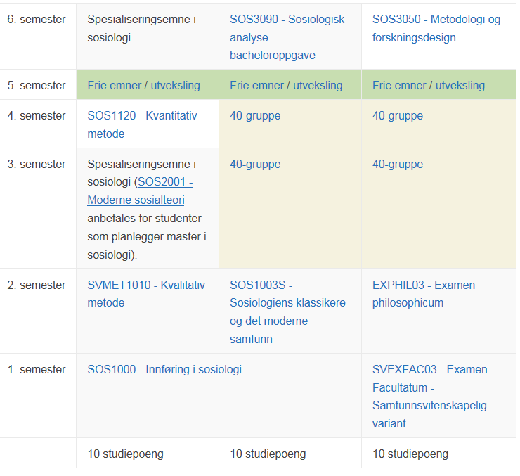
UiO, ISS

Slide 15
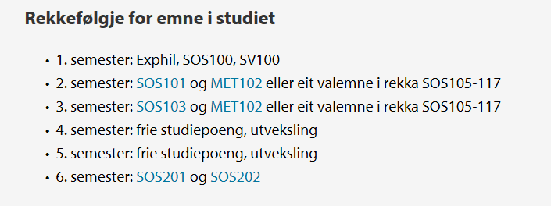
UiB

Slide 16
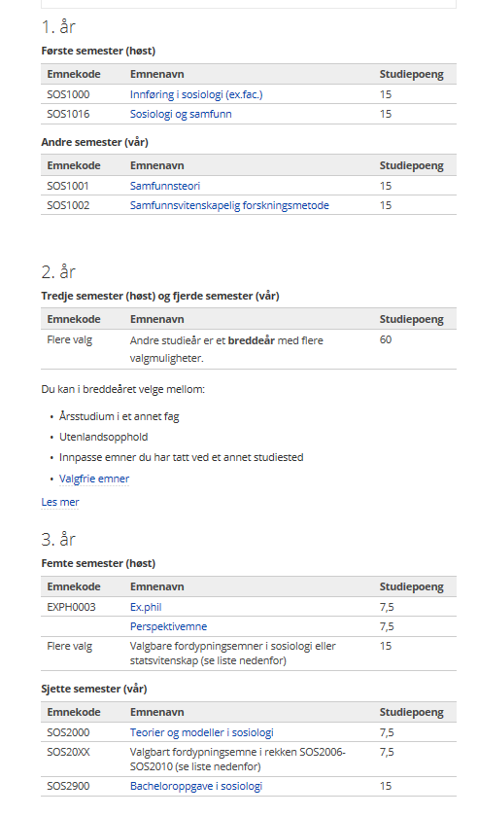
NTNU

Slide 17
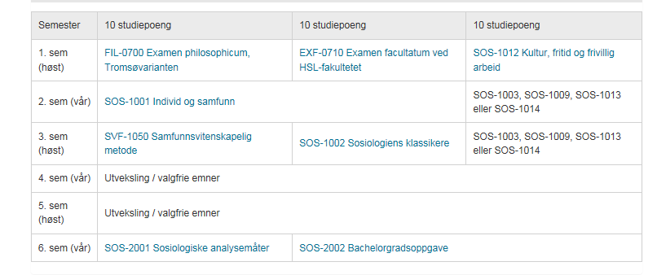
UiTø

